Slide 1
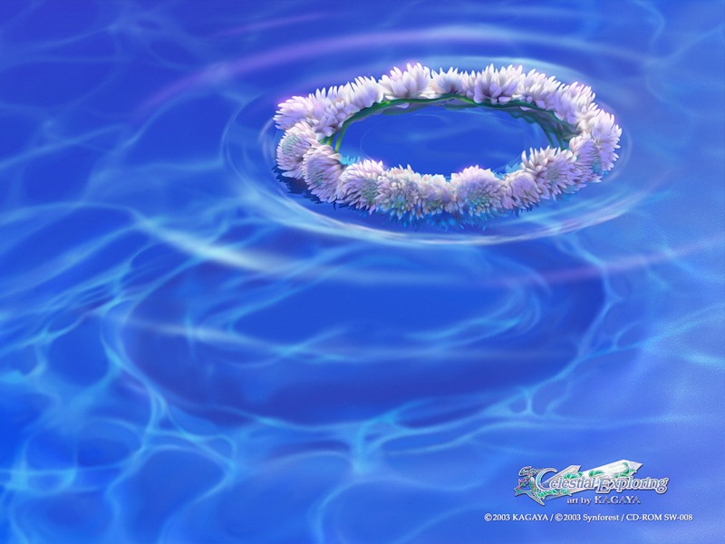
Физиологическая основа эмоций
ГБОУ СОШ №172
Г.Москва
Подготовил:учитель биологии
Садовая Лариса Владимировна

Slide 2
Цель моей работы – исследовать физиологические процессы, происходящие в организме человека вследствие пережитых им чувств и эмоций. Каждое переживание сказывается и на душевном, и на физическом здоровье человека, поэтому очень важно знать, как именно.

Slide 3
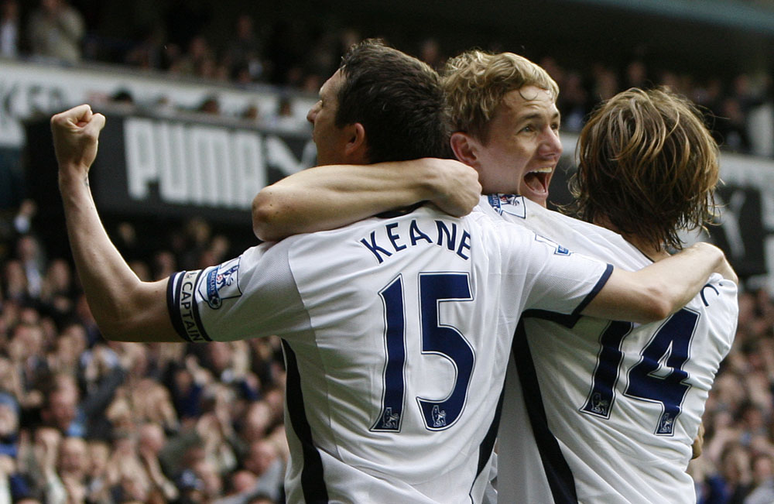
Наша деятельность связана с удовлетворением наиболее актуальных потребностей. Если желаемая потребность удовлетворяется, возникают положительные эмоции. Сила эмоций зависит от того, насколько близко мы приближаемся к моменту удовлетворения данной потребности или отдаляемся от него.

Slide 4
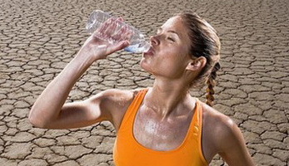
Малейшие изменения постоянства внутренней среды улавливаются эмоциональными подкорковыми структурами мозга и отражаются в эмоциональной сфере в виде различных витальных эмоций, например, голода или жажды.

Slide 5
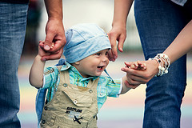
Подкорковые таламические эмоции существенно отличаются от корковых реактивных эмоций, которые переживаются как реакция на осознание неблагополучия и сопровождают нравственные и интеллектуальные чувства

Slide 6
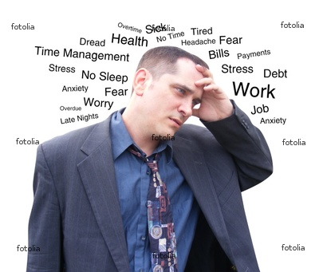
Состояние здоровья очень сильно зависит от частоты переживаемых стрессов, которые могут быть положительными и отрицательными.

Slide 7
Физиологически положительные эмоции, физическая и умственная нагрузка, активность способствуют нормальному развитию организма. Положительный стресс восстанавливает израсходованную энергию, причём с избытком.

Slide 8
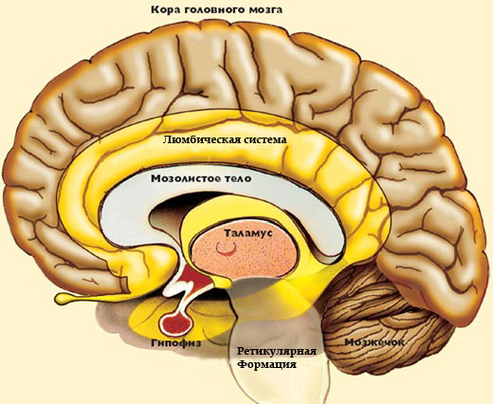
Физиологической основой эмоций является, прежде всего, деятельность подкорковых отделов мозга – гипоталамуса, таламуса и лимбической системы. При ослаблении корковой деятельности у больного проявляется чрезмерная вспыльчивость, истеричность и гневливость.

Slide 9
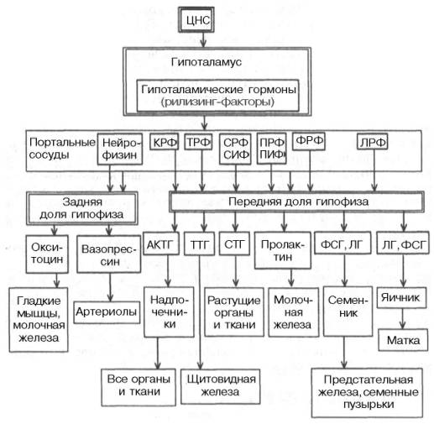

Slide 10
Эмоции имеют характерное внешнее и внутреннее выражение: 1. двигательные и звуковые реакции; 2. мимика; 3. изменение дыхания; 4. изменение деятельности желудка; 5. изменение деятельности кишечника; 6. изменение деятельности мочевого пузыря; 7. изменение деятельности желёз внутренней секреции; 8. изменение деятельности сердца; 9. изменение просвета кровеносных сосудов.

Slide 11
Любая эмоция сопровождается активацией нервной системы и появлением в крови биологически активных веществ. Излишняя интенсивность и длительность переживаний может способствовать возникновению болезненных изменений в организме. Известно, что сердце чаще всего «поражается» страхом, печень - гневом, а желудок – апатией и подавленным настроением.

Slide 12
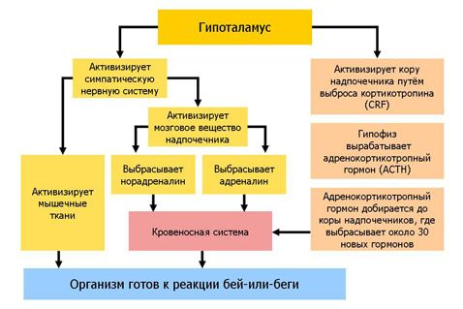

Slide 13
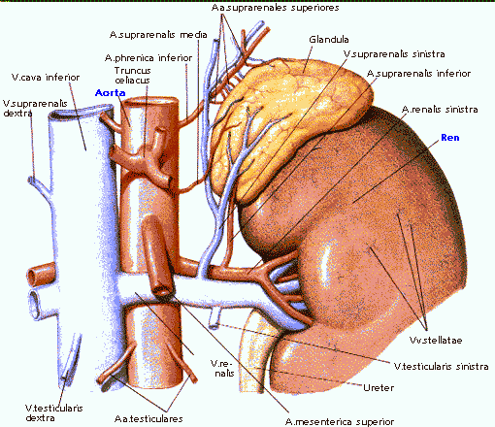
Под действием гормона из надпочечников выбрасывается в кровь смесь адреналина и норадреналина, которые разносятся по кровяному руслу и вызывают целый ряд симпатических реакций: учащение ритмики сокращений сердца, выделение пота, усиленное кровоснабжение мышц и покраснение кожи.

Slide 14
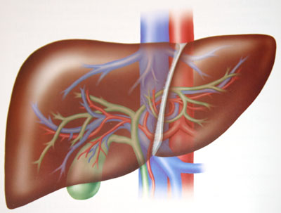
При сильных нервных возбуждениях могут быть судорожные сжатия желчного протока, что вызывает застой желчи. Она задерживается в мелких протоках печени и всасывается под давлением в кровь.

Slide 15
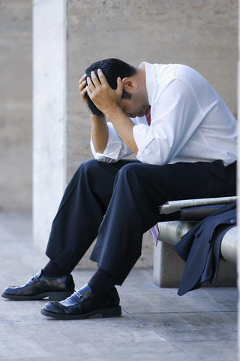
Когда человек подавлен, находится в состоянии депрессии или стресса, его организм не может функционировать в обычном режиме.

Slide 16
Аденогипофиз (часть мозга) выделяет ряд гормонов: тиреотропный гормон (пищевое насыщение), тироксин (иммунитет и скорость метаболизма) , лютеинизирующий гормон (половая система) Кортизол — гормон стресса. Как только мы испытываем физический или психологический стресс, кора надпочечников начинает вырабатывать кортизол, который стимулирует работу сердца и концентрирует внимание, помогая организму самому справляться с негативным воздействием внешней среды.

Slide 17
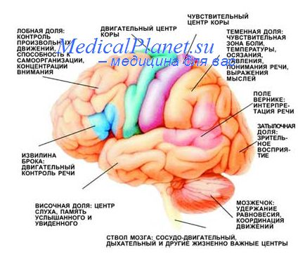

Slide 18
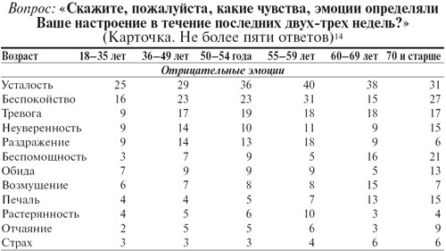
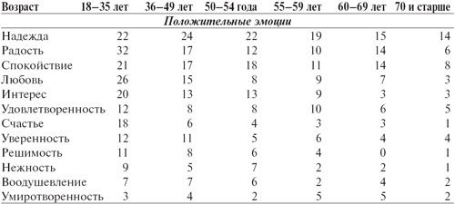
Практическая часть

Slide 19
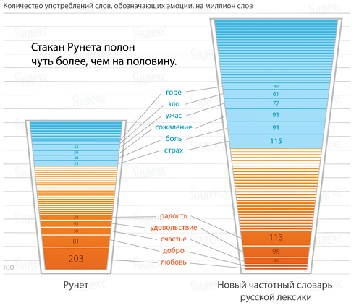

Slide 20
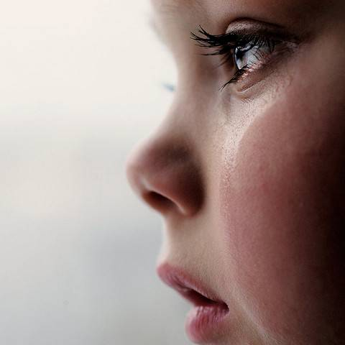
Слезы успокаивают, обезвреживают бактерии, улучшают зрение. Облегчение приносит химический состав слез. Они содержат гормоны стресса, выделяемые мозгом в момент выплеска эмоций. Слезная жидкость удаляет из организма вещества, образующиеся при нервном перенапряжении.

Slide 21
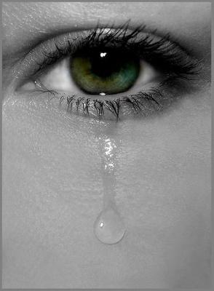
По поводу и без него 2-3 раза в месяц плачут 74% женщин и 20% мужчин; От боли плачут 36% женщин и 25% мужчин; От любви и связанных с нею переживаний — 41% женщин и 22% мужчин.

Slide 22
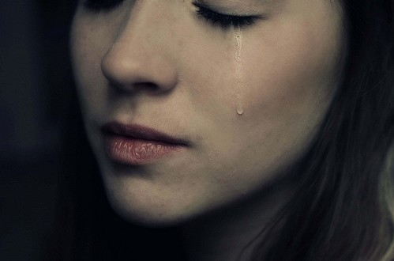
Слабый пол слезливее из-за содержащегося в крови гормона пролактина, который отвечает не только за умение пускать слезу, но и за выработку молока во время кормления грудью. А мужчинам глотать слезы мешает гормон тестостерон, препятствующий накоплению слезной жидкости.

Slide 23
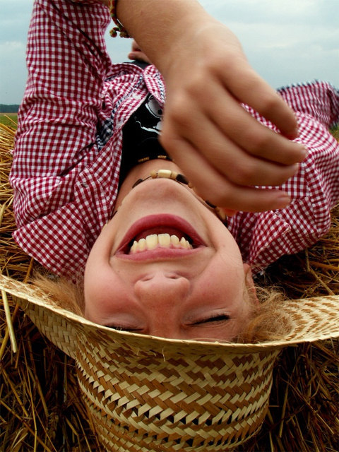
Смех понижает уровень гормонов напряжения и усиливает иммунную систему, лучше умеренных физических нагрузок снижает кровяное давление, избавляет от стресса, укрепляет иммунную систему. У смеющегося резко падает концентрация гормонов стресса, повышается количество иммунных Т-клеток, снижается кровяное давление и уровень холестерина.

Slide 24
Дофамин — «гормон удовольствия» Серотонин — «гормон хорошего настроения». Его выброс в организме приводит к улучшению настроения и повышению двигательной активности. Эндорфины вырабатываются организмом в ответ на стресс с целью уменьшить боль, они вызывают эйфорию — своеобразную награду организму за избавление от боли.

Slide 30
Выводы Эмоции - одни из наиболее древних по происхождению психических состояний и процессов. Жизнь без эмоций была бы так же невозможна, как и без ощущений. Эмоции помогают нам познавать мир; Сами эмоции формируются на основе наследственного и приобретенного опыта и возникают на основе физиологических процессов, протекающих в мозге и организме в целом;

Slide 31
Мир окутывает нас эмоциями - пока мы чувствуем – мы живем

